Slide 1
ГАПОУ «Новотроицкий политехнический колледж»
Волонтерский отряд «Все СВОИ»

Slide 2
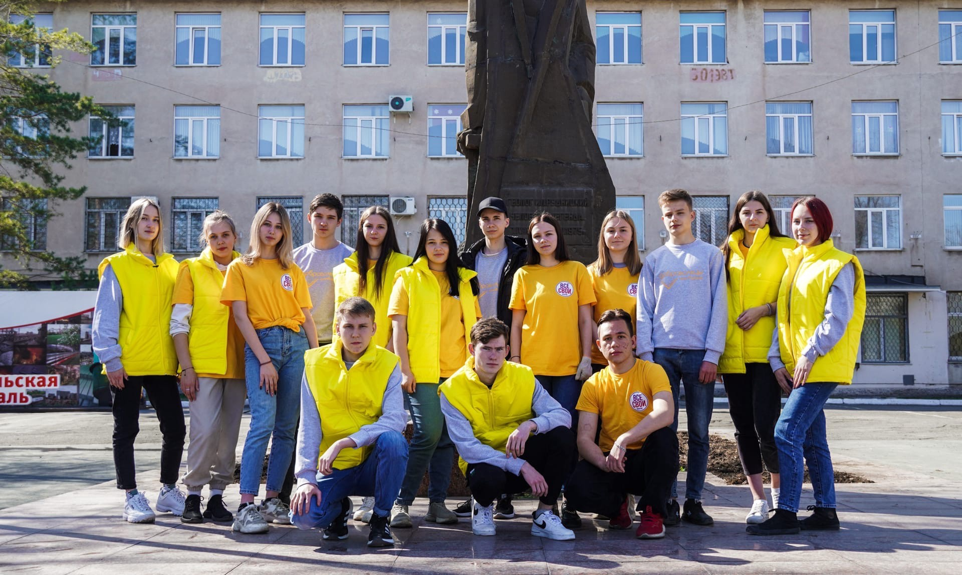
Руководитель
Состав отряда
Деревягина Надежда Викторовна
365
человек

Slide 3
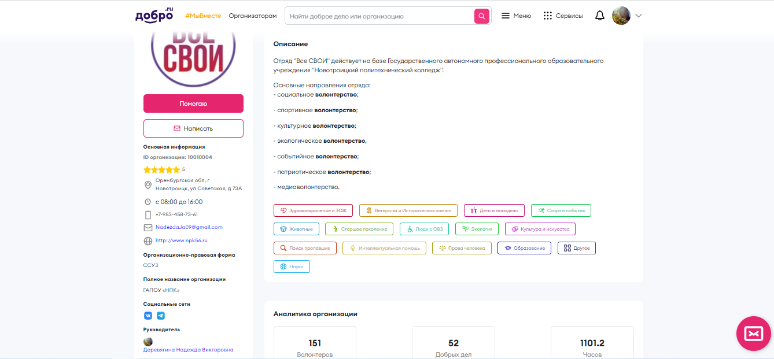
С 2021 года отряд перешел на электронный формат работы проставления часов волонтерам.
Отряд «Все СВОИ» является активным пользователем платформы DOBRO.RU

Slide 4
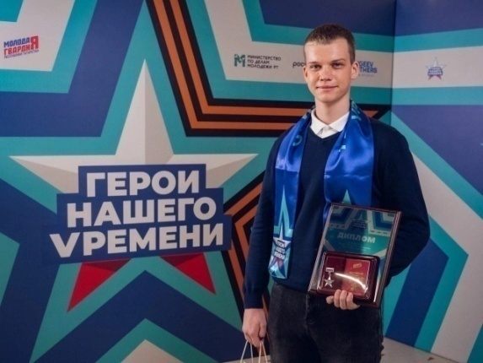
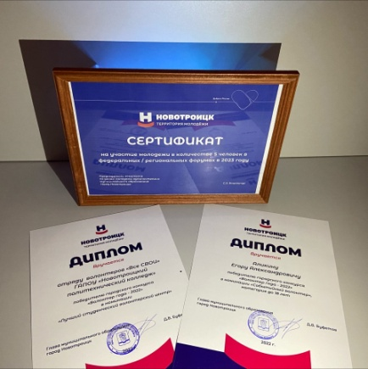
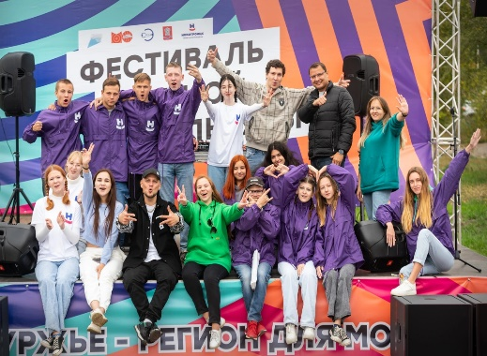
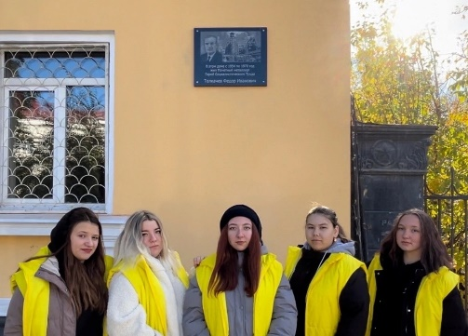
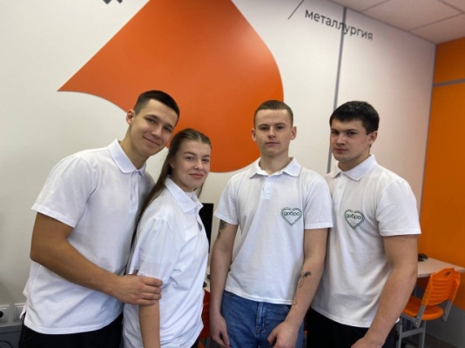
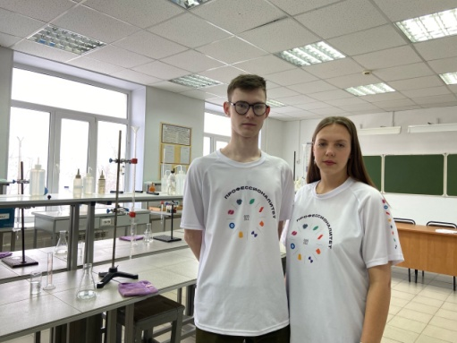
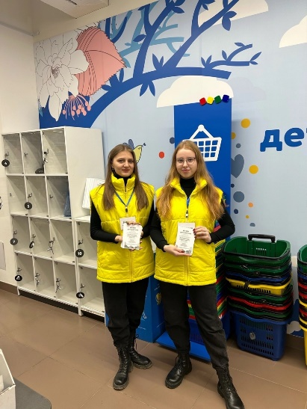
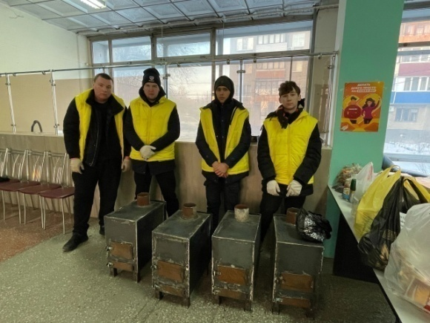
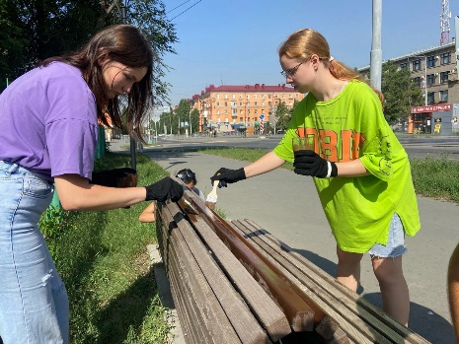
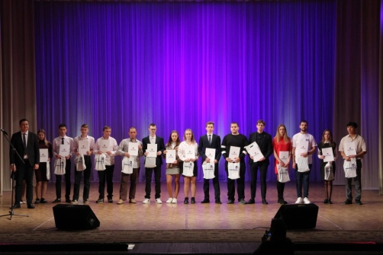
За 2023 год волонтерский отряд провел и принял участие в более 150 акциях и мероприятиях.
В таблице отображены основные достижения отряда.

Slide 5
№ п/п | Мероприятия | Результат
1 | Конкурс «Стиль жизни – здоровье» | Диплом II степени
2 | Формирование комфортной городской среды 2023 | Благодарственное письмо
3 | Первый этап конкурсов Всероссийского антикоррупционного форума финансово – экономических органов | 3 место
4 | Региональный этап межрегионального конкурса социальных видеороликов, мультипликационных фильмов и комиксов | Диплом победителя
5 | Региональный этап ФПО интеллектуального квиза «Что? Где? Когда?» | Региональный этап ФПО интеллектуального квиза «Что? Где? Когда?»
6 | День Российского студенчества (студенческий слет среди студентов СПО Оренбургской области) | Диплом победителя 1 и 3 место
7 | Лидер XXI века | Финал
8 | Конкурс видео – работ «Профессиональные тренда Оренбуржья» | 1 место
9 | Конкурс видео работ «Давайте жить дружно!» | Призеры
10 | Ежегодный проект «Новотроицк территория детства» | Участие
11 | Другое дело: Профессионалитет_скилс | Участие
12 | Региональная профильная смена «Академия внуЧАТ» | Участие
13 | Волонтер года 2023 | в номинации событийный волонтер
 |  | В номинации лучший волонтерский центр г. Новотроицка
14 | ФП «Амбассадоры профессионалитета» | ТОП-5 команд ФП «Профессионалитет»
15 | ФП «Просто действуй» | Открытие первичного отделения РДДМ«Движение первых»
16 | Областной конкурс на лучшую организацию работы постоянно действующего наркопоста 2023 | 2 место
18 | Лауреат общественной премии «Герои нашего времени» | Медаль «Герой нашего времени»
19 | Молодежный форум «Мое Оренбуржье» | Добро трек
 |  | Работающая молодежь

Slide 6
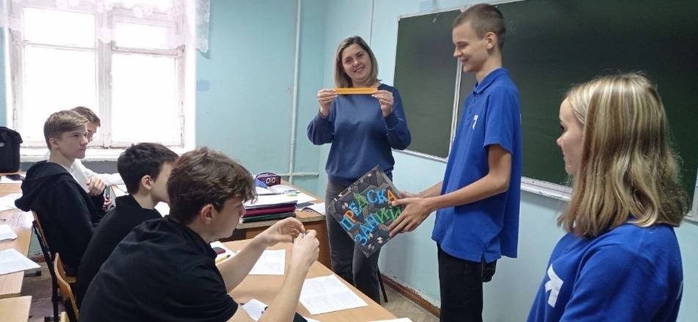
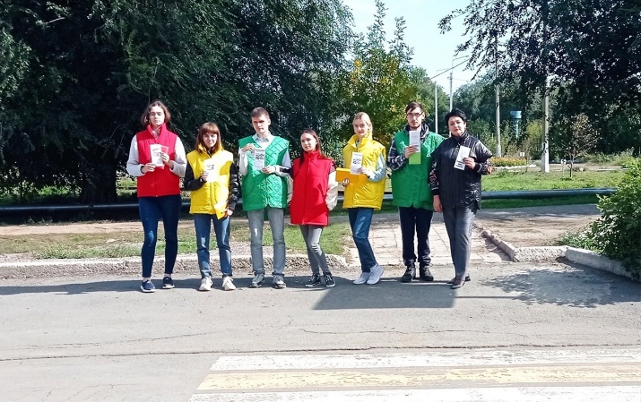
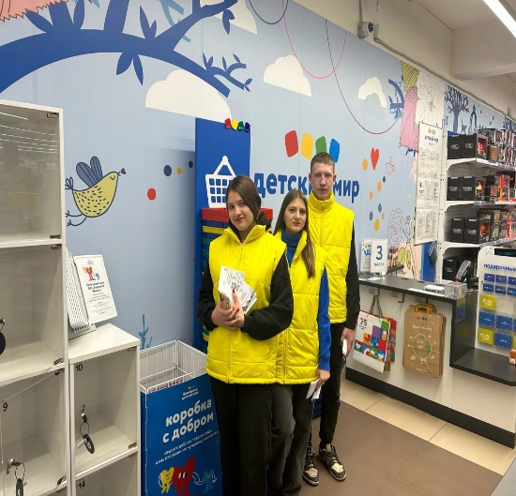
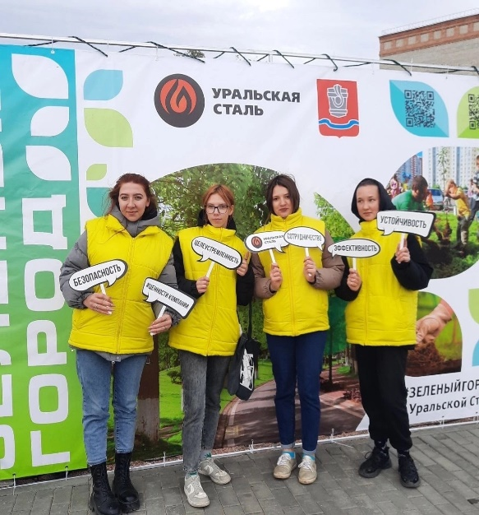
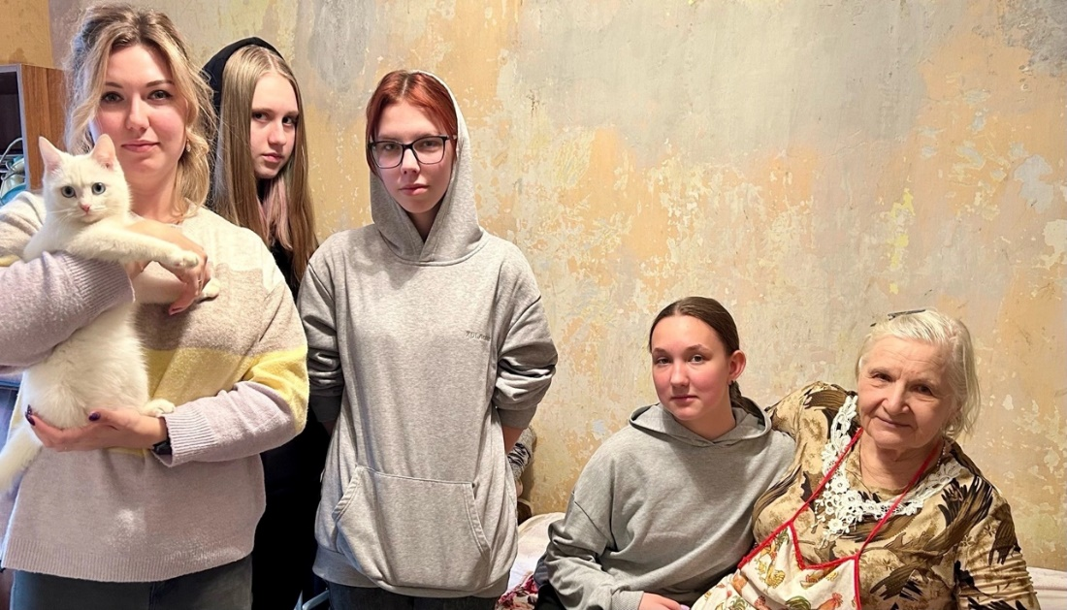
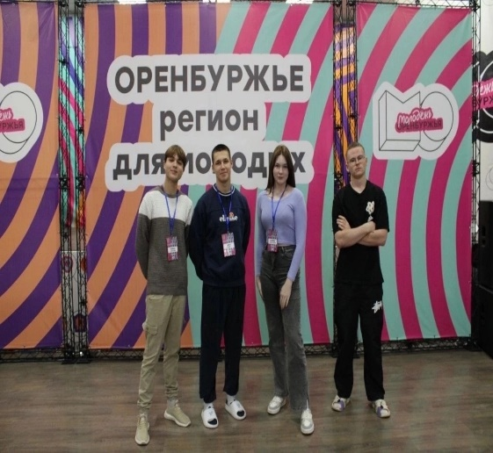
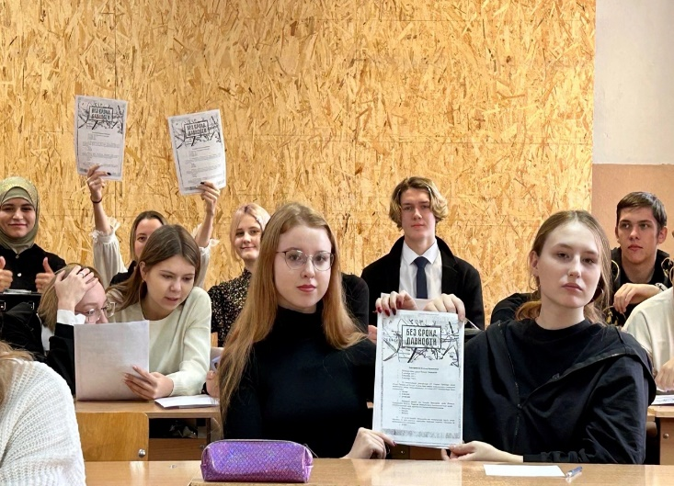
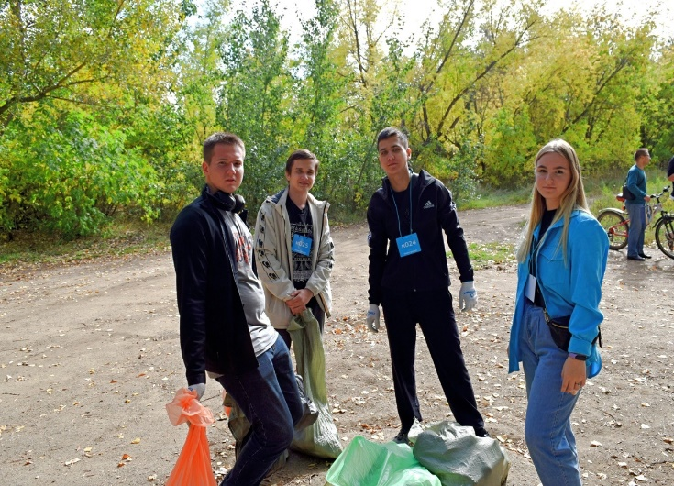
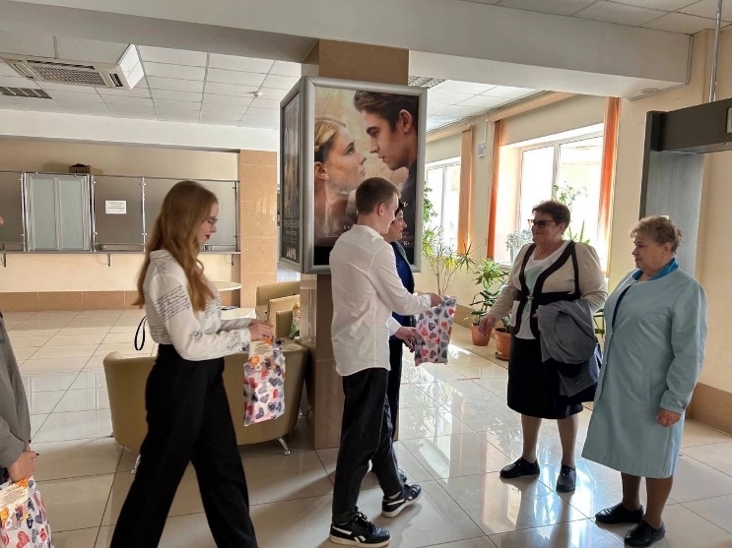

Slide 7
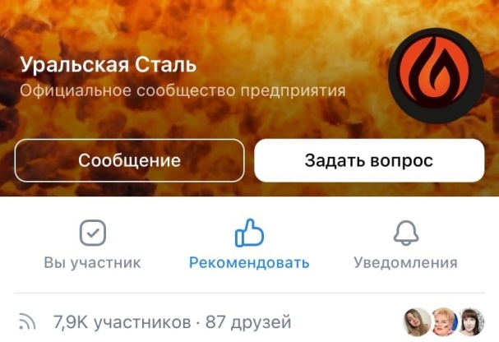
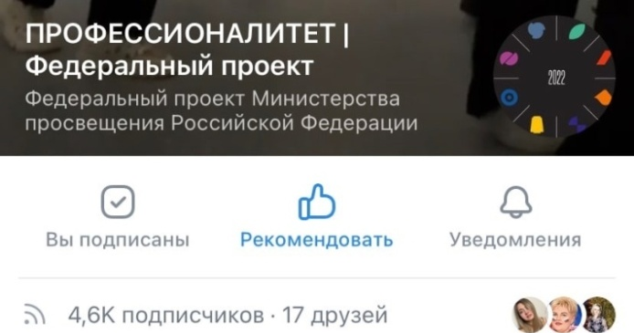
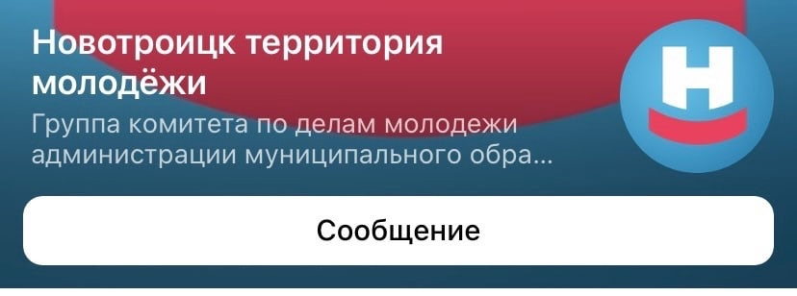
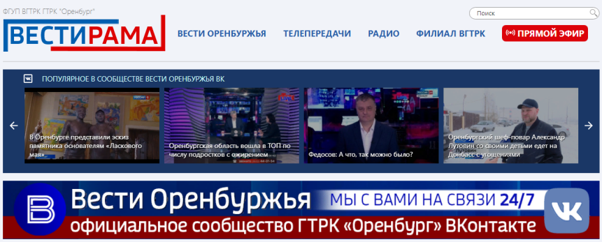
Основные источники СМИ

Slide 8
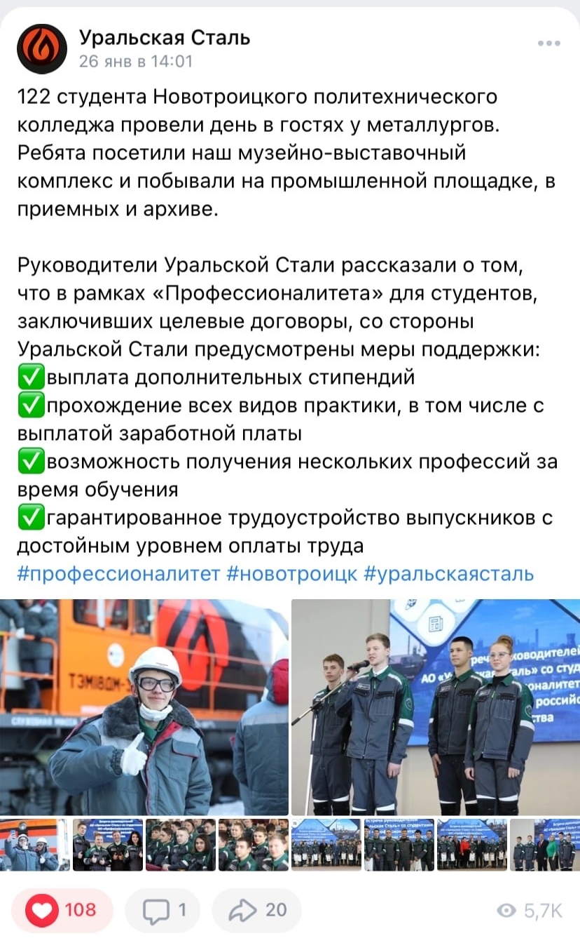
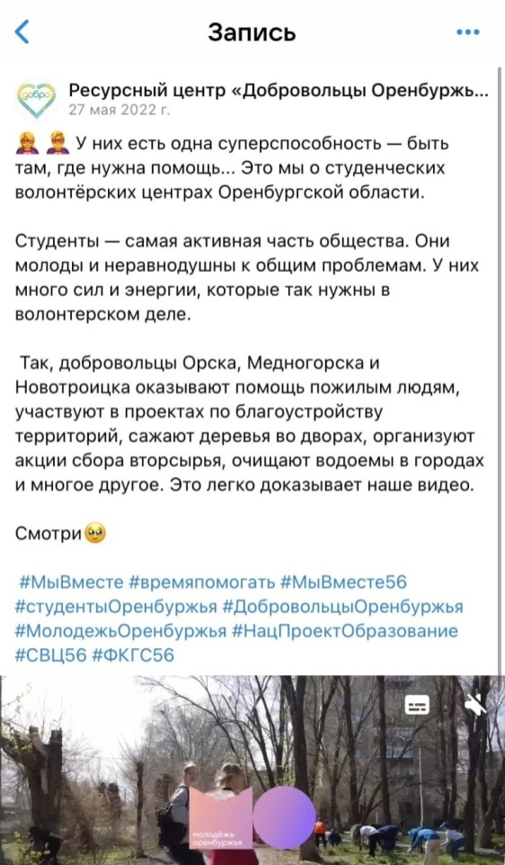
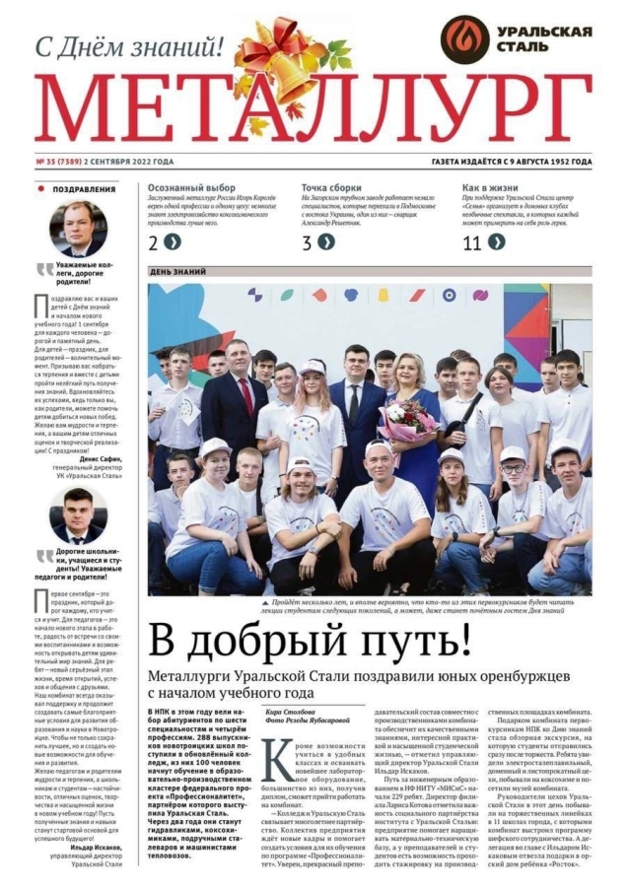
Нас знают и о нас говорят…

Slide 9
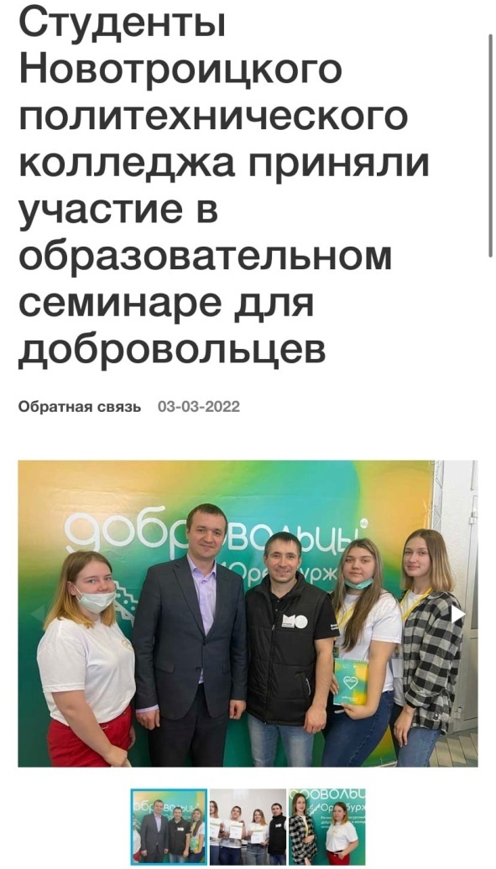
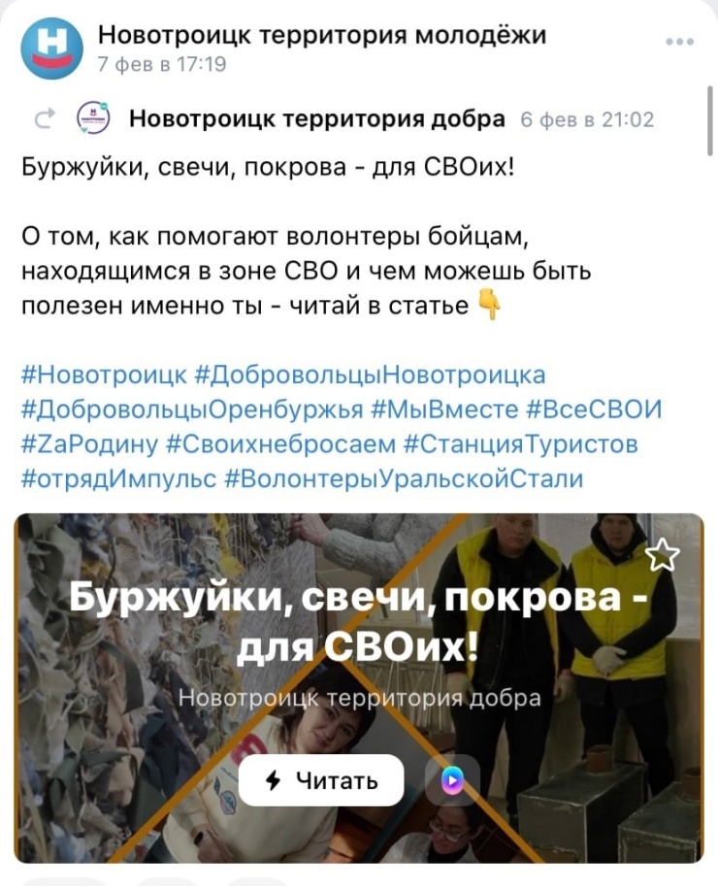
Нас знают и о нас говорят…

Slide 10
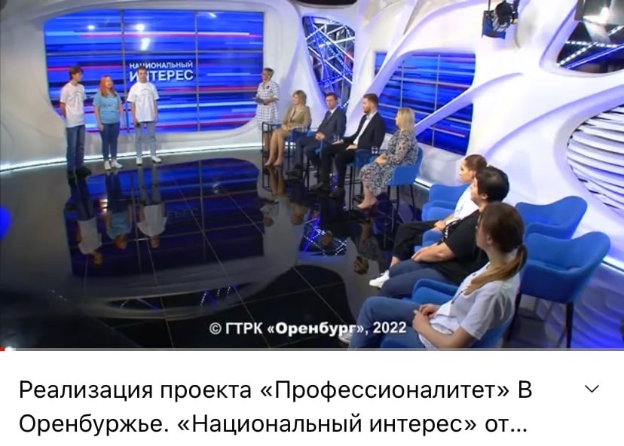
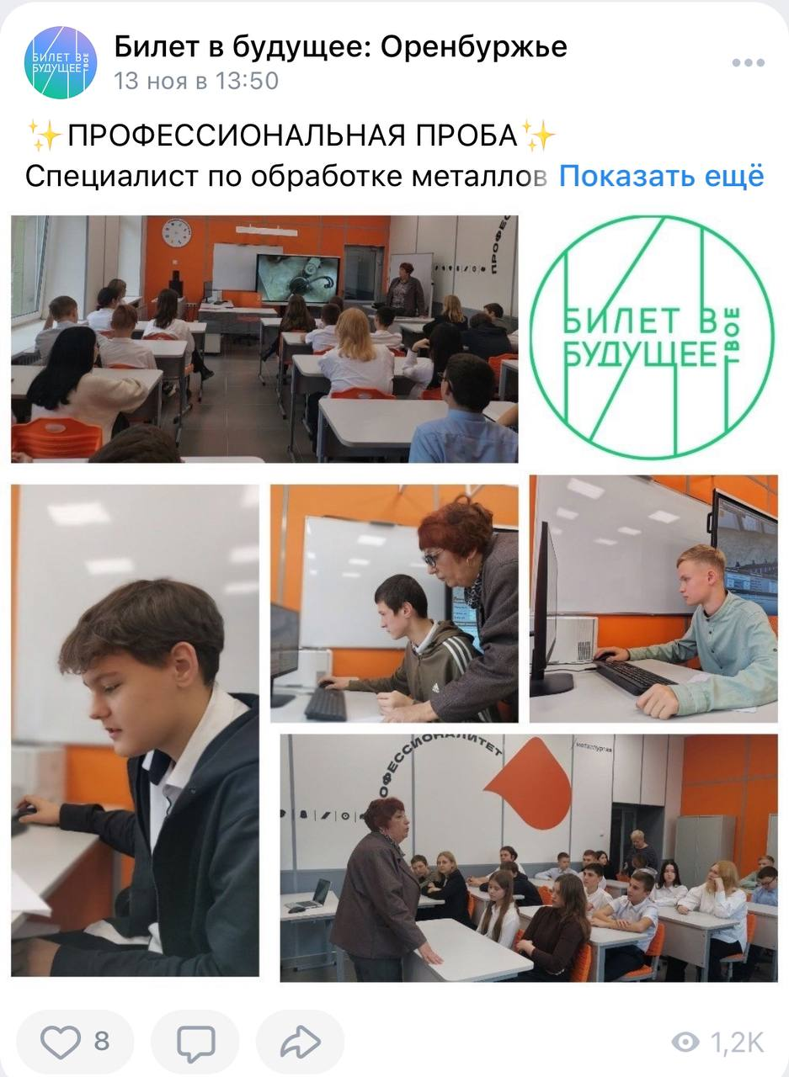
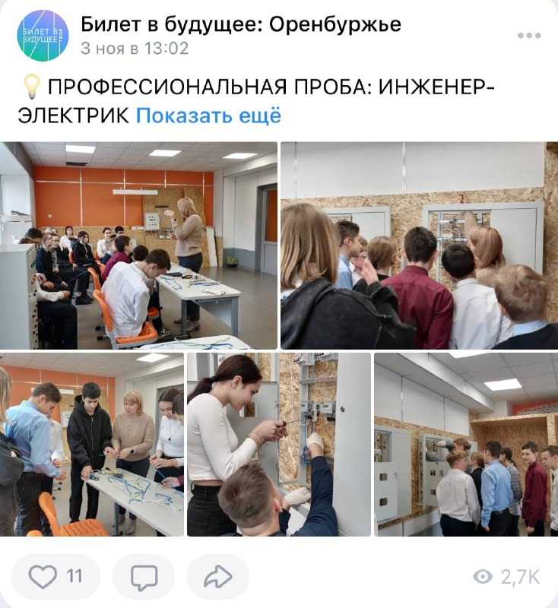
Нас знают и о нас говорят…

Slide 11
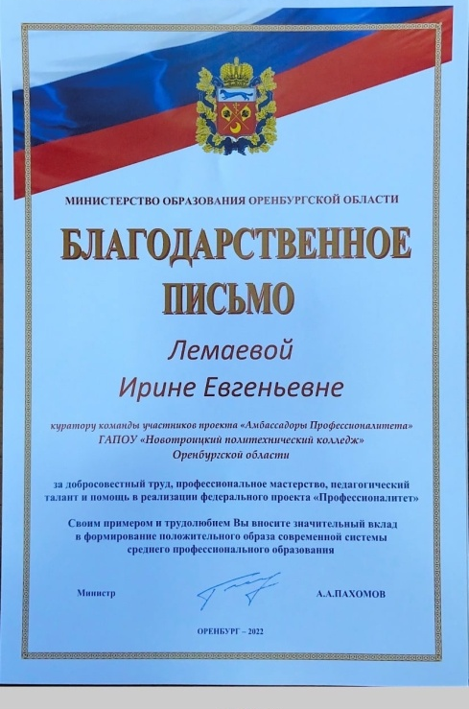
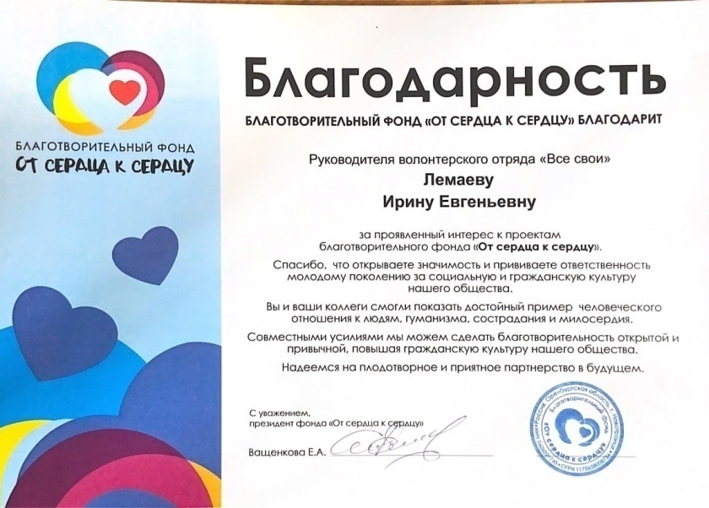
Наши достижения

Slide 12
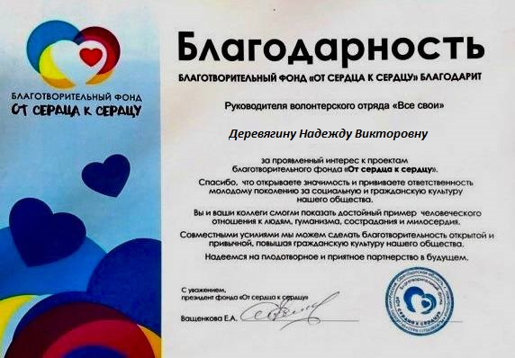
Наши достижения

Slide 13
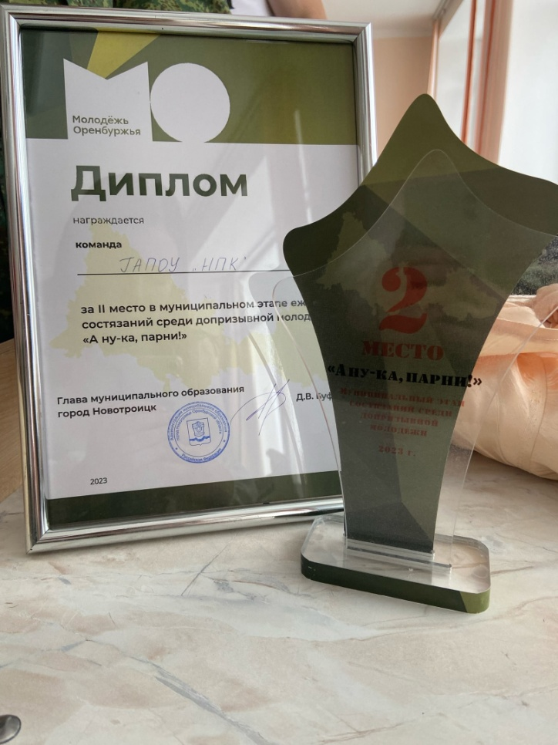
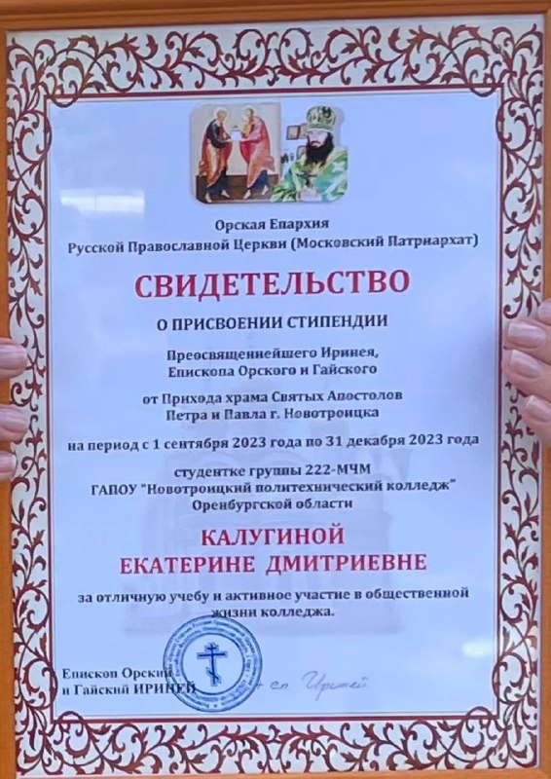
Наши достижения

Slide 14
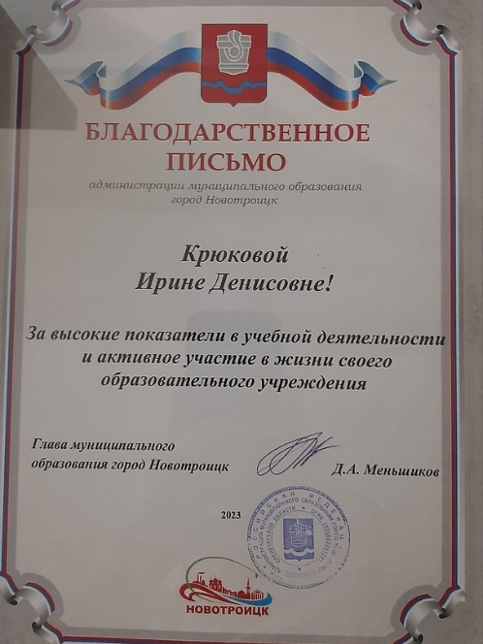
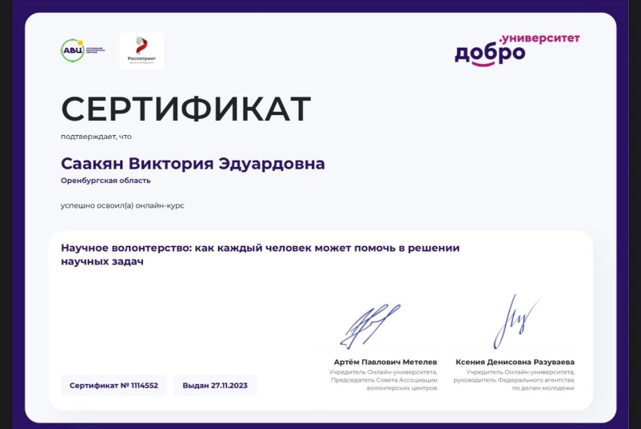
Наши достижения

Slide 15
Если встать то в полный рост, если петь то в полный голос!
Спасибо за внимание!

